Slide 1
2301369 DATA COMMUNICATION I

Slide 2
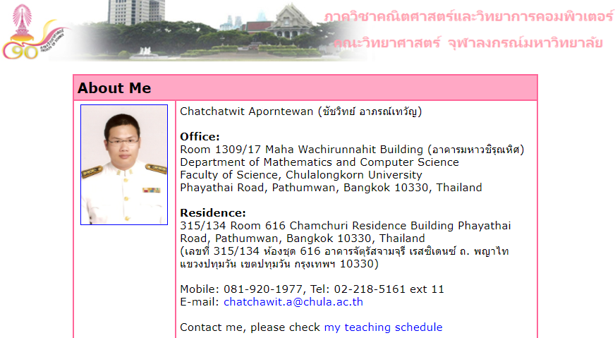
http://pioneer.netserv.chula.ac.th/~achatcha/

Slide 3
Prerequisite
2301260 PROG TECH

Slide 4
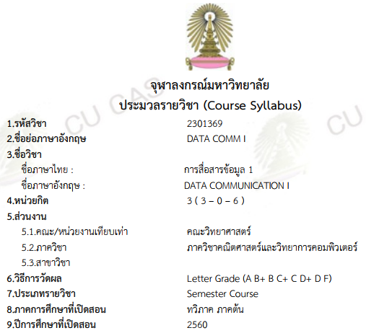
Syllabus

Slide 5
ใช้เล่มนี้

Slide 6
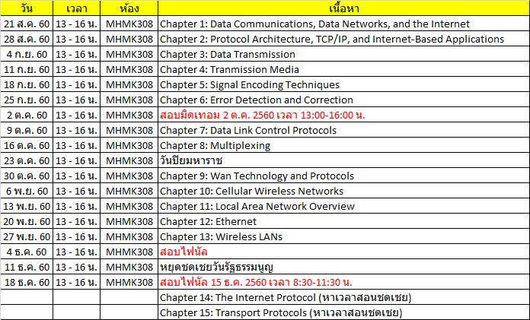

Slide 7
Grading
≥ 80 A
≥ 75 B+
≥ 70 B ≥ 65 C+ ≥ 60 C
≥ 55 D+
≥ 50 D
< 50 F
คะแนนสอบมิดเทอม 30%
คะแนนสอบไฟนัล 30%
คะแนนโปรเจ็ค 40%
ข้อสอบให้จดโน้ตด้วยลายมือตัวเองเท่านั้น ไม่จำกัดจำนวนหน้า

Slide 8
เกณฑ์การให้คะแนนโครงงาน
8 คะแนน โปรแกรม socket
8 คะแนน โปรแกรมสร้างไฟล์ .wav ของข้อมูลที่จะส่ง 8 คะแนน โปรแกรมอ่านข้อมูลจากไฟล์ .wav
8 คะแนน โปรแกรมรับส่งข้อมูลผ่านสาย AUX (ความถูกต้อง)
8 คะแนน โปรแกรมรับส่งข้อมูลผ่านสาย AUX (อัตโนมัติ)
0101 1001 0000 1111 0000 0000 1111 1111 บิตละ 0.5 คะแนน ให้ลองได้ 3 ครั้ง เอาครั้งที่ดีที่สุด
เครื่องรับรันโปรแกรม receive ไว้ แล้วเครื่องส่งรันโปรแกรม send เพื่อส่งข้อมูลให้เครื่องรับแบบอัตโนมัติ โดยไม่ต้องมีคนเข้าไปช่วย เช่น ใช้คนมองหาจุดเริ่มต้น หรือจุดสิ้นสุดของข้อมูลในสัญญาณเสียง

Slide 10
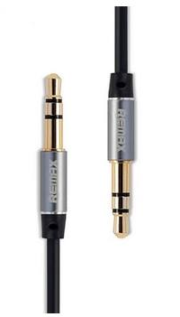
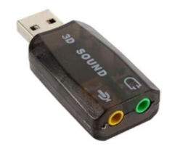
Project: Data Transfer via AUX cable

Slide 11
Project: Data Transfer via AUX cables
AUX cables (2 เส้น)
Hello, how are you?
I am fine, and you?
I am fine too.
Hello, how are you?
I am fine, and you?
I am fine too.
Real-time chat
ให้แสดงตัวอักษรแค่ 0/1 ก็พอแล้ว
ได้คะแนน 50% กลุ่มละ 2 – 3 คน

Slide 12
Project: Data Transfer via AUX cables
Com #1
Router
Com #2
ได้คะแนน 80% ใช้ 2 กลุ่มรวมกัน

Slide 13
Project: Data Transfer via AUX cables
Com #1
Router
Com #2
Com #3
ได้คะแนน 100% ใช้ 2 กลุ่มรวมกัน

Slide 14
Project: Data Transfer via AUX cables
Com #1
Com #4
Com #2
Router
Router
Com #5
Com #3
Com #6
Bonus Track 4 กลุ่มรวมกัน

